Slide 1
Návrh opatření pro zefektivnění logistiky skladu náhradních dílů
Vysoká škola technická a ekonomická
v Českých Budějovicích
Ústav technicko-technologický
Autor diplomové práce: Bc. David Kocar
Vedoucí diplomové práce: doc. Ing. Ján Ližbetin, PhD.
Oponent diplomové práce: Ing. Jaroslav Mašek, PhD.
České Budějovice, červen 2019

Slide 2
Cíl diplomové práce
„Cílem práce je analyzovat slabá místa ve skladu náhradních dílů ve vybrané společnosti a následně navrhnout opatření pro zmírnění nedostatků.“

Slide 3
Metodika práce
Metoda sběru a hodnocení dat
Metoda doby návratnosti investice
  Diskontovaná doba návratnosti
Metody vícekriteriálního hodnocení variant
  Metoda TOPSIS

Slide 4
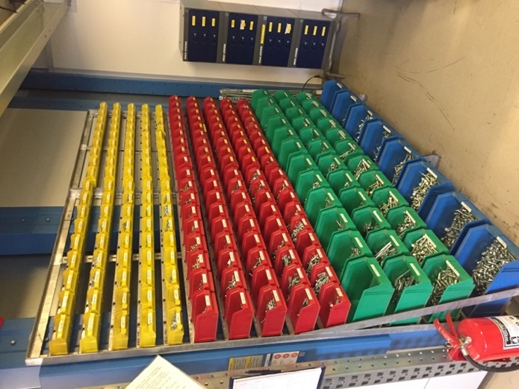
Stávající stav
Režijní materiál
Volně přístupný v nástěnných regálech
Nemá přiřazené skladové číslo
Procentuální rozdělení režijního materiálu dle oddělení

Slide 5
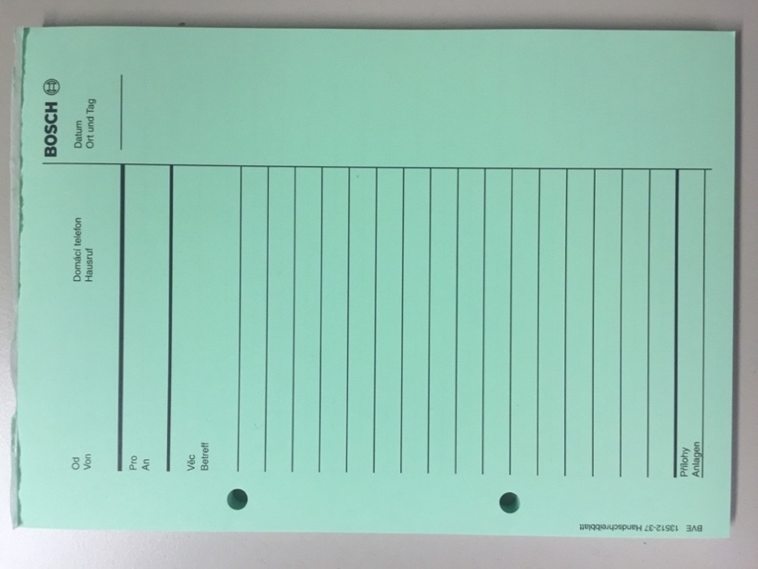
Stávající stav
Žádost o materiál
Standardní papírový formulář pro objednání spotřebního materiálu

Slide 6

Návrhy zefektivnění vybraných procesů
Doplnění zásob
Označení boxu režijního materiálu čárovým kódem
Vytvoření roční objednávky
Kapacita:
Aktuálně | Kontrola materiálu | 30 min
 | Požadavek na objednávku | 20 min
 | Dohromady | 50 min
Po návrhu | Kontrola materiálu | 10 min
 | Odeslání seznamu | 5 min
 | Dohromady | 15 min

Slide 7
Návrhy zefektivnění vybraných procesů
Uskladnění materiálu
Evidování každého odběru režijního materiálu
  Návrh č.1 Kardex Remstar Megamat RS
  Návrh č.2 regálové skříně

Slide 8
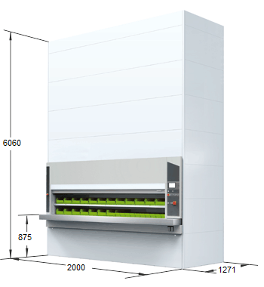
Návrhy zefektivnění vybraných procesů
Uskladnění materiálu – Návrh č.1
Police s režijním materiálem pouze na čip
Dohromady 15 polic

Slide 9
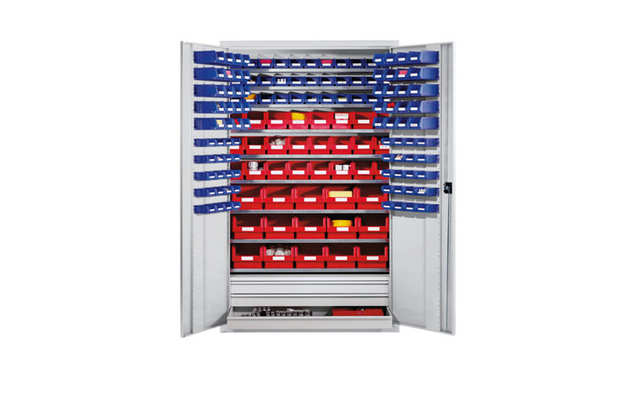
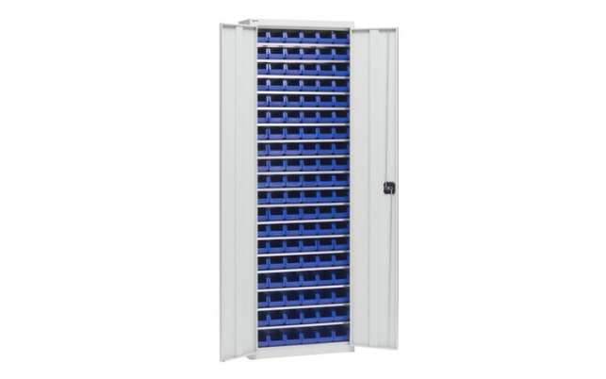
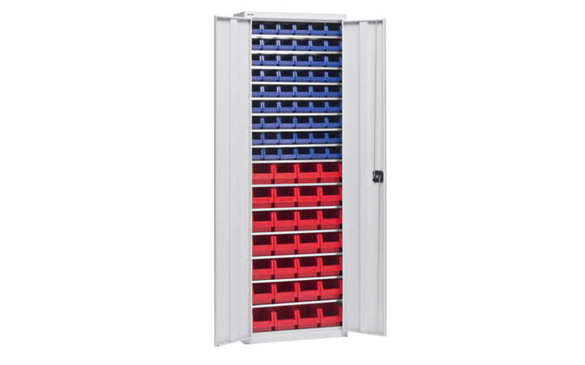
Návrhy zefektivnění vybraných procesů
Uskladnění materiálu – Návrh č.2
Regálové skříně s boxy na čip
  1x Velkoprostorová skříň z ocelového plechu
  2x Skříň na materiál se skladovými přepravkami - 18 polic
  2x Skříň na materiál se skladovými přepravkami - 15 polic

Slide 10
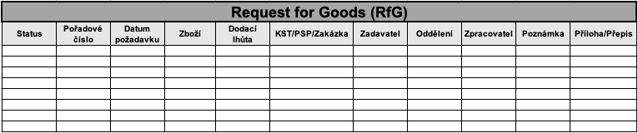
Návrhy zefektivnění vybraných procesů
Žádost o materiál
Vytvoření intranetového portálu RfG

Slide 11
Návrhy zefektivnění vybraných procesů
Žádost o materiál
  Kapacita:
Aktuálně | 1 žádost | 8 min
 | Mzdové náklady / 1 žádost | 20 CZK
Po návrhu | 1 žádost | 5 min
 | Mzdové náklady / 1 žádost | 12,5 CZK
Úspora | 1 žádost | 7,5 CZK
 | 1277 žádostí / 1 rok | 9 577,5 CZK

Slide 12
Zhodnocení návrhů
Stanovení pořadí zavádění jednotlivých návrhů - TOPSIS
Váhy kritérií
  Počáteční investice
  Diskontovaná doba návratnosti
  Roční úspora
Kritérium | Počet preferencí | Váha
K1 | 1 | 1/6
K2 | 2 | 1/3
K3 | 3 | 1/2
Celkem | 6 | 1

Slide 13
Zhodnocení návrhů
Stanovení pořadí zavádění jednotlivých návrhů - TOPSIS
Počáteční matice gij
 | Počáteční investice | DDN ve dnech | Roční úspora v %
Doplnění zásob | 300 | 1590 | 70
Uskladnění materiálu | 75 900 | 143 | 75
Podání žádosti o materiál | 20 400 | 911 | 37,5
 | MIN | MIN | MAX
Pořadí zavádění procesů
  Uskladnění materiálu ⇒ Doplnění zásob ⇒ Podání žádosti o materiál

Slide 14
Závěrečné shrnutí
Cíl práce naplněn
Získání kapacity
Získání finančních úspor

Slide 15
Děkuji za pozornost

Slide 16
Doplňující dotazy
Dotaz vedoucího diplomové práce:
  „Bude Váš návrh aplikován v praxi?“
Dotaz oponenta diplomové práce:
  „Uvažovali ste v návrhu nových zariadení aj s nákladmi na ich prevádzku? Ako tieto náklady ovplyvnia návratnosť investícií?“

